Slide 1


Slide 2
Capítulo 5
Transitores

Slide 3
INTRODUÇÃO
Amplificação
Transistores
Curvas características
Teste de transistores
Outros tipos de transistores
Transistores empregados como chaves

Slide 4
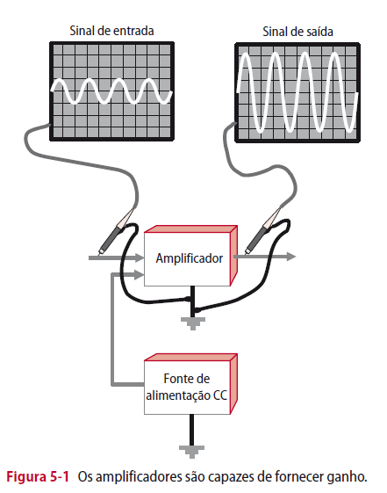

Slide 5
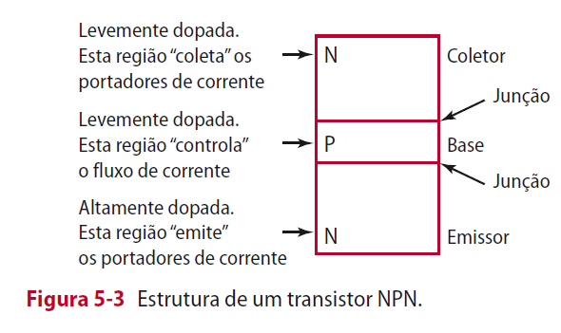
Estrutura de Transistor NPN

Slide 6
Polaridade de Transistor NPN
Sem fluxos de corrente.
N
C
A junção coletor-base
é reversamente
polarizada.
P
B
N
E

Slide 7
Polaridade de Transistor NPN
N
C
P
B
A junção coletor-base
é diretamente
polarizada.
N
E
A corrente flui.

Slide 8
Polaridade de Transistor NPN
I_{C}
A corrente flui
para todo lugar.
N
C
A maior parte dos portadores
do emissor se difundem pela região
da base uma vez que são atraídos
pelo coletor.
P
B
Quando as duas junções
são polarizadas....
I_{B}
N
E
I_{E}
Note que I_{B} é menor
do que I_{E} ou I_{C}.

Slide 9
I_{C}
Note:quando a chave se abre,
todas as correntes
vão a zero.
N
C
Embora I_{B} seja menor
ele controla I_{E} e I_{C}.
P
B
I_{B}
O ganho é algo pequeno
controlando algo grande
(I_{B} é pequeno).
N
E
I_{E}

Slide 10
Quiz sobre estrutura de transistor e polaridade
emissor
A dopagem mais pesada encontra-se na região do____________ .
base
A mais fina de todas as três regiões é chamada de _________.
reversa
A junção coletor-base possui polaridade ___________.
direta
A junção base emissor possui polaridade ___________.
coletor
A maioria dos portadores do emissor flui para o ___________.

Slide 11
I_{C} = 99 mA
C
O ganho de corrente da
base para o coletor
é chamada b.
I_{B} = 1 mA
P
B
99 mA
I_{C}
N
E
b =
= 99
I_{B}
1 mA
I_{E} = 100 mA

Slide 12
I_{C} = 99 mA
Lei da Corrente
de Kirchhoff:
C
I_{B} = 1 mA
P
B
I_{E} = I_{B} + I_{C}
= 1 mA +
99 mA
N
E
= 100 mA
I_{E} = 100 mA

Slide 13
I_{C} = 99 mA
Em um transistor PNP,
os buracos fluem do
emissor para o coletor.
C
I_{B} = 1 mA
B
Note as tensões de
polaridade PNP.
E
I_{E} = 100 mA

Slide 14
Quiz sobre correntes de transmissores
base
β é a razão da corrente do coletor para a corrente da __________.
emissor
A soma das correntes da base e do coletor é a corrente do __________.
elétrons
Em transistores NPN, o fluxo do emissor para o coletor é composto de __________.
buracos
Em transistores PNP, o fluxo do emissor para o coletor é composto de __________.
corrente
Tanto transistores NPN quanto PNP demonstram ganho de ____________ .

Slide 15
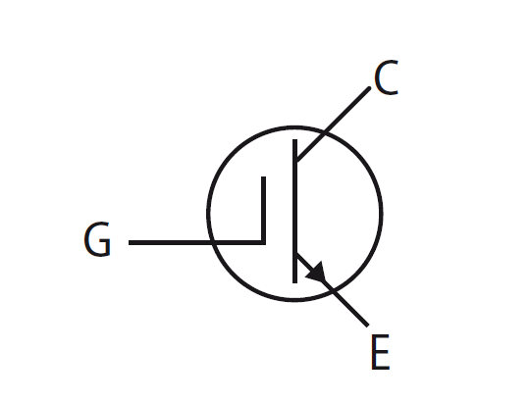
Símbolo esquemático de NPN
Coletor
Base
C
B
E
Emissor
Símbolo esquemático: NPN significa "não apontando para dentro" (Not Pointing iN).

Slide 16
Símbolo esquemático PNP
Coletor
Base
C
B
E
Emissor

Slide 17
I_{C}
Este circuito é usado para
coletar I_{C} versus
informações deV_{CE} para
muitos valores de I_{B}.
C
I_{B}
V_{CE}
B
E

Slide 18
Quando representadas graficamente, os dados fornecem uma
família de curvas de um NPN coletor.
14
100 μA
12
80 μA
10
60 μA
I_{C} em mA
8
6
40 μA
4
20 μA
2
0 μA
0
2
4
6
8
10
12
14
16
18
V_{CE} em volts

Slide 19
14
100 μA
12
80 μA
10
60 μA
I_{C} em mA
8
6
40 μA
4
20 μA
2
0 μA
0
2
4
6
8
10
12
14
16
18
I_{C}
14 mA
6 mA
V_{CE} em volts\
β =
= 140
= 150
I_{B}
40 mA
100 mA
Este tipo de ganho
é chamado b_{cc} ou h_{FE}.

Slide 20
14
100 μA
12
80 μA
10
60 μA
I_{C} em mA
8
6
40 μA
4
20 μA
2
0 μA
0
2
4
6
8
10
12
14
16
18
V_{CE} em volts
ΔI_{C}
2,5 mA
β_{ac} =
= 125
ΔI_{B}
Outro tipo de ganho
é chamado b_{CA} ou h_{FE}.
20 μA

Slide 21
14
100 μA
12
80 μA
10
60 μA
I_{C} em mA
8
6
40 μA
4
20 μA
2
0 μA
0
2
4
6
8
10
12
14
16
18
I_{B}
C
V_{CE} em volts
Com estes valores de I_{B}:
O modelo coletor-emissor
é um resistor.
E

Slide 22
14
100 μA
12
80 μA
10
60 μA
I_{C} em mA
8
6
40 μA
4
20 μA
2
0 μA
0
2
4
6
8
10
12
14
16
18
V_{CE} em volts
I_{B}
Quando I_{B} >> 100 mA
V_{CE} @ 0
O modelo é uma chave fechada.

Slide 23
14
100 μA
12
80 μA
10
60 μA
I_{C} em mA
8
6
40 μA
4
20 μA
2
0 μA
0
2
4
6
8
10
12
14
16
18
V_{CE} em volts
I_{B}
Quando I_{B} = 0
I_{C} = 0
O modelo é uma chave aberta.

Slide 24
Quiz sobre condições de operação de transistores
fechada
Quando I_{B} é grande e V_{CE} ≅ 0, o transistor atua como uma chave ___________ .
aberta
Quando I_{B} = 0 e I_{C} = 0, o transistor age como uma chave ___________.
resistor
Quando I_{B} > 0 e V_{CE} > 0, o transistor age como uma ___________.
β_{CA}
Duas medidas de ganho de corrente são β_{CC} e __________.
β_{CA}
O símbolo h_{FE} é o mesmo que _________.

Slide 25
∞
0
NPN
V
E
mA
B
C
A junção emissor-base recebe
polarização direta pelo ohmímetro.

Slide 26
∞
0
NPN
V
E
mA
B
C
A resistência coletor-emissor é muito alta.

Slide 27
∞
0
NPN
V
E
mA
B
C
100 kΩ
A leitura métrica é de < 100 kW devido ao ganho.

Slide 28
Entrada de Corrente
Amplificador
de
Corrente
Saída de Corrente
O BJT
é um
amplificador
de ambiente.

Slide 29
Entrada de Corrente
Amplificador
de
Tensão
Saída de Corrente
O JFET é
um aplificador
de tensão
controlada.

Slide 30
Gatilho
Fonte
Dreno
P
Canal N
Substrato do tipo P
Estrutura de um
canal N JFET
Dreno
Gatilho
O canal possui portadores para que se possa
conduzir da fonte para o dreno.
Fonte

Slide 31
Gatilho
Fonte
Dreno
P
Canal N
Substrato do tipo P
Uma tensão de gatilho
negativa pode empurrar
os portadores do canal
e desligar o JFET.
Dreno
Gatilho
Fonte

Slide 32
0 V
-1 V
-2 V
I_{D} em mA
V_{GS}
-3 V
-4 V
-5 V
0
V_{DS} em volts
Isto é conhecido como um dispositivo de modo depleção.
Família de curvas características de um canal N de dreno JFET

Slide 33
É possível fazer transistores de efeito de campo
de potência também.
Isolador de
óxido metálico
Dreno
n
V_{DD}
D
Gatilho
p
G
n
V_{GG}
S
Canal N
MOSFET
Fonte
Polarização de gatilhos potencializa o canal e liga o dispositivo.

Slide 34
5 V
4 V
3 V
I_{D} em mA
V_{GS}
2 V
1 V
0 V
0
V_{DS} em volts
Dreno
Família de curvas características
de um dreno MOSFET
em modo de intensificação
Gatilho
Fonte

Slide 35
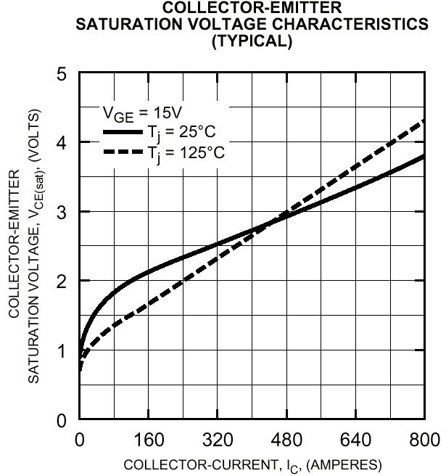
O IGBT (transistor bipolar de gatilho isolado)
Operação e estrutura
similar à de um MOSFET
Tensão controlada
(como o MOSFET)
Possui uma função a mais
do que um MOSFET
Injeção em lacuna reduz
a resistência do coletor
Desligamento mais rápido
do que BJTs mas não tanto
quanto MOSFETS
R_{CE} = 8,33 mW

Slide 36
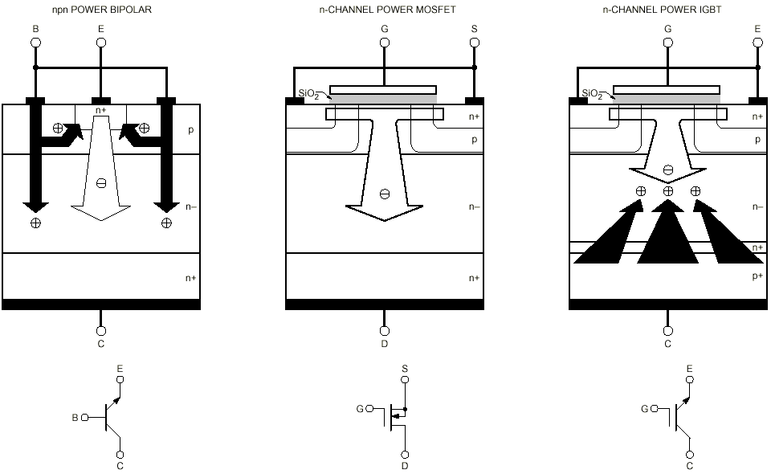
Três maiores tecnologias de dispositivos
injeção de lacunas
Junção extra
Cortesia de Powerex, Inc.

Slide 37
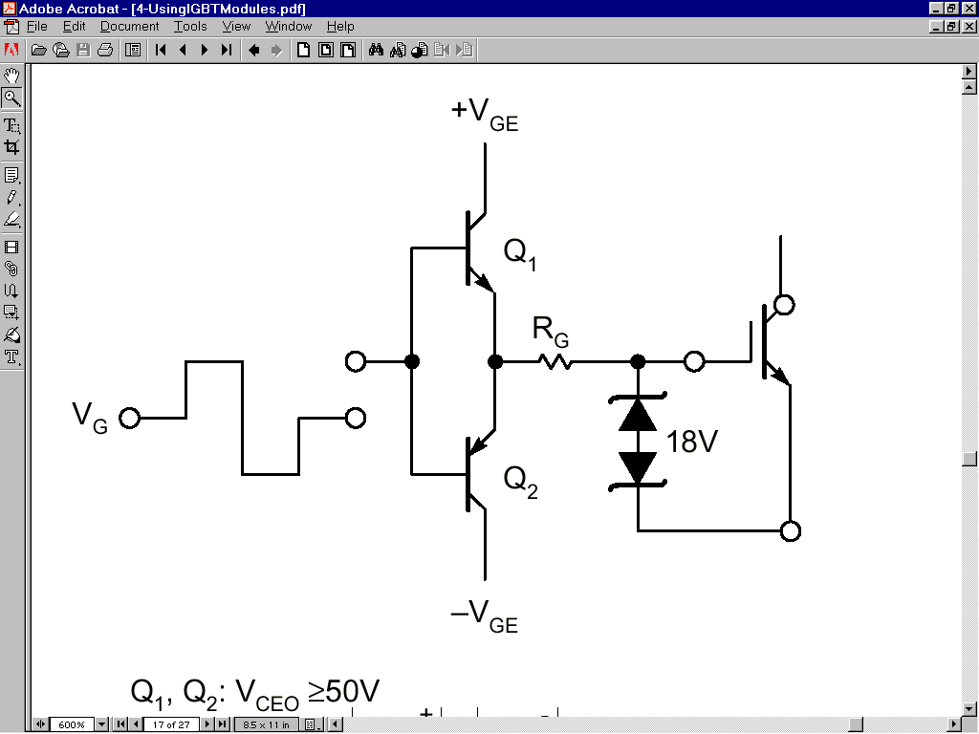
Típico circuito condutor IGBT
Tipicamente +15 V para ligamento
Tipicamente -5 para -15 V
desligamento
IGBT
Sinal de controle

Slide 38
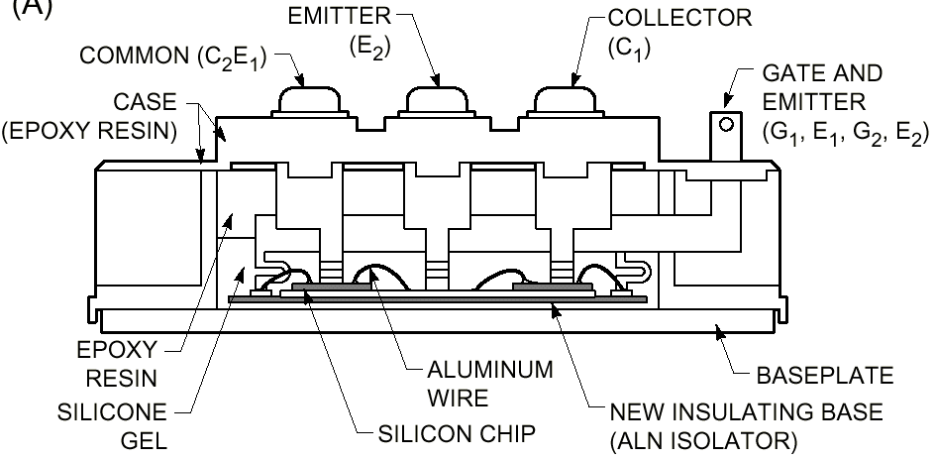
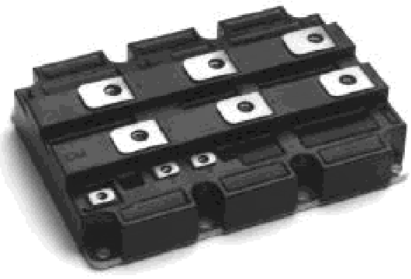
Modelo de estrutura de IGBT da Powerex
Pacote de alta tensão IGBT da Powerex

Slide 39
O transistor de unijunção é acionado
quando seu emissor de tensão alcança V_{P}.
V_{P}
Então, a tensão do emissor
cai devido à sua resistência
negativa característica.
Tensão do emissor
Corrente do emissor
Base 2
Emissor
O UJT não é útil como amplificador.
É usado em aplicações de tempo e controle.
Base 1

Slide 40
Quiz sobre outros tipos de transistores
corrente
BJTs são amplificadores controlados por ____________.
tensão
FETs são amplificadores controlados por __________.
depleção
JFETs operam no modo de____________ .
intensificação
MOSFETs operam no modo de____________________ .
tensão
IGBTs são amplificadores controlados por __________.
amplificadores
UJTs não são tão úteis como ___________________.

Slide 41
Como chaves de transistor funcionam?
Pode ser visto como relés de estado sólido: eles estão LIGADOS ou estão DESLIGADOS.
chaves BJT são caracterizadas :
corrente de alta base
(ou corrente sem base)
baixa resistência de coletor para emissor
(ou resistência muito alta)
dissipação de coletor baixo
P_{C} = V_{CE} x I_{C}
P_{C} = 0 x I_{C} = 0 W
(or P_{C} = V_{CE} x 0 = 0 W)

Slide 42
CHAVE NPN
CARGA
CARGA
CARGA
R_{CE} ≅ ∞ Ω
R_{CE} ≅ ∞ Ω
R_{CE} ≅ 0 Ω
CONDUTOR
A saída do condutor é de zero volt, I_{B} = 0 e a carga está desligada
A saída do condutor é de zero volt, I_{B} = 0 e I_{CARGA} = 0

Slide 43
CHAVE PNP
CONDUTOR
CARGA
CARGA
CARGA
A saída do condutor diminui: a queda
de tensão através do resistor torna V_{BE} negativa
A saída do condutor está desligada (alta Z): o resistor
aumenta a tensão base logo V_{BE} = 0
A saída do condutor está desligada (alta Z): o resistor
aumenta a tensão base logo V_{BE} = 0

Slide 44
CHAVE PNP COM CONDUTOR NPN
CARGA
CARGA
CARGA

Slide 45
CHAVE PNP COM CONDUTOR NPN
(FONTE DE ALIMENTAÇÃO NEGATIVA)
V_{BE} ≅ +0,7 V
V_{BE} ≅ 0 V
CARGA
CARGA
CARGA
V_{BE} ≅ -0,7 V
V_{BE} ≅ 0 V

Slide 46
MOTOR ESTEPE
A
B
C
D
A
Energia do modo
de intensificação
de MOSFETs
usada como chaves
B
C
D

Slide 47
Este circuito é frequentemente
usado quando a amplitude
do condutor não é grande
para saturar o MOSFET.
CARGA
CARGA
CARGA
CONDUTOR

Slide 48
REVISÃO
Amplificação
Transistores
Curvas características
Teste de transistores
Outros tipos de transistores
Transistores empregados como chaves

